Slide 1
Τμήμα Πληροφορικής
Σχολή Θετικών Επιστημών
Ιόνιο Πανεπιστήμιο
ΜΗΧΑΝΙΚΗ ΜΑΘΗΣΗ
Ιεραρχική Ομαδοποίηση
Αριστείδης Γ. Βραχάτης, Dipl-Ing, M.Sc, PhD
Επίκουρος Καθηγητής

Slide 2
Ιεραρχική συσταδοποίηση: Ένθετες διαμερίσεις
Ο στόχος της ιεραρχικής συσταδοποίησης είναι να δημιουργήσει μια ακολουθία ένθετων διαμερίσεων
  οι οποίες μπορούν να οπτικοποιηθούν με βολικό τρόπο μέσω ενός δένδρου ή μιας ιεραρχίας συστάδων
  αυτός ο τρόπος οπτικοποίησης είναι επίσης γνωστός με την ονομασία δενδρόγραμμα συστάδων.
Οι συστάδες της ιεραρχίας έχουν διάφορα επίπεδα λεπτομέρειας
  το χαμηλότερο επίπεδο του δένδρου (τα φύλλα) αποτελείται από ξεχωριστές συστάδες για κάθε σημείο
  το υψηλότερο επίπεδο (η ρίζα) περιλαμβάνει μία συστάδα η οποία περιέχει όλα τα σημεία.
Η συσσωρευτική ιεραρχική συσταδοποίηση λειτουργεί συνθετικά.
  Δηλαδή, ξεκινά με μία ξεχωριστή συστάδα για καθένα από τα n σημεία και
  συγχωνεύει επανειλημμένα το ζεύγος των συστάδων οι οποίες εμφανίζουν τη μεγαλύτερη ομοιότητα,
  με τη διαδικασία να σταματά όταν όλα τα σημεία ανήκουν πλέον στην ίδια συστάδα.

Slide 3
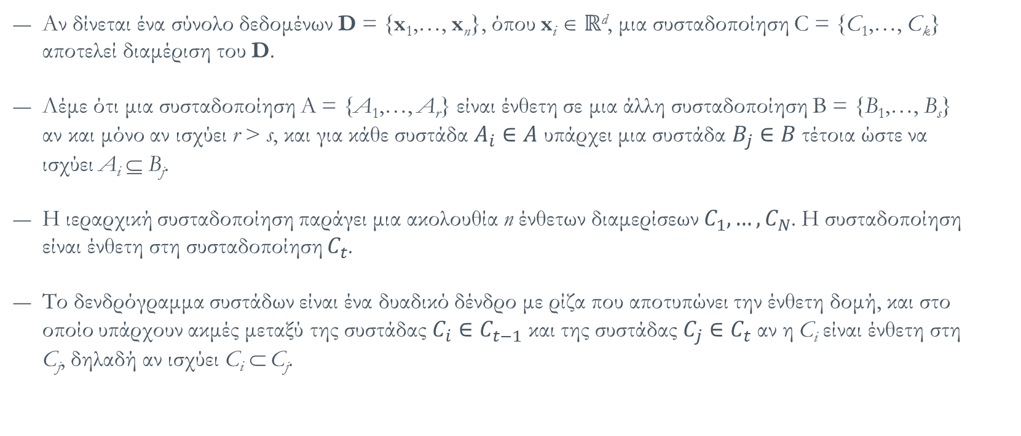
Ιεραρχική συσταδοποίηση: Ένθετες διαμερίσεις
Αν δίνεται ένα σύνολο δεδομένων D = {x₁,…, x_{n}}, όπου x_{i} ∈ ℝ^{d}, μια συσταδοποίηση C = {C₁,…, C_{k}} αποτελεί διαμέριση του D.
Λέμε ότι μια συσταδοποίηση A = {A₁,…, A_{r}} είναι ένθετη σε μια άλλη συσταδοποίηση B = {B₁,…, B_{s}} αν και μόνο αν ισχύει r > s, και για κάθε συστάδα $A_{i}∈A$ υπάρχει μια συστάδα $B_{j}∈B$τέτοια ώστε να ισχύει A_{i} ⊆ B_{j}.
Η ιεραρχική συσταδοποίηση παράγει μια ακολουθία n ένθετων διαμερίσεων $C_{1},…,C_{N}$. Η συσταδοποίηση είναι ένθετη στη συσταδοποίηση $C_{t}$.
Το δενδρόγραμμα συστάδων είναι ένα δυαδικό δένδρο με ρίζα που αποτυπώνει την ένθετη δομή, και στο οποίο υπάρχουν ακμές μεταξύ της συστάδας $C_{i}∈C_{t−1}$ και της συστάδας $C_{j}∈C_{t}$ αν η C_{i} είναι ένθετη στη C_{j}, δηλαδή αν ισχύει C_{i} ⊂ C_{j}.

Slide 4
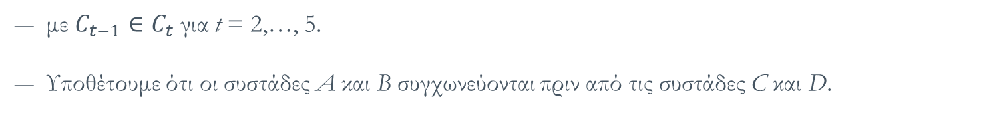
Ιεραρχική συσταδοποίηση: Ένθετες διαμερίσεις
Συσταδοποίηση | Συστάδες
 | {A}, {B}, {C}, {D}, {E}
 | {AB}, {C}, {D}, {E}
 | {AB}, {CD}, {E}
 | {ABCD}, {E}
 | {ABCDE}
Το δενδρόγραμμα αναπαριστά την παρακάτω ακολουθία ένθετων διαμερίσεων
με $C_{t−1}∈C_{t}$ για t = 2,…, 5.
Υποθέτουμε ότι οι συστάδες A και B συγχωνεύονται πριν από τις συστάδες C και D.

Slide 5
Ιεραρχική Συσταδοποίηση: Βασικά
Παράγει ένα σύνολο από εμφωλευμένες συστάδες οργανωμένες σε ένα ιεραρχικό δέντρο
Μπορεί να παρασταθεί με ένα δένδρο-γραμμα
  ‘Ένα διάγραμμα που μοιάζει με δένδρο και καταγράφει τις ακολουθίες από συγχωνεύσεις (merges) και διαχωρισμούς (splits)

Slide 6
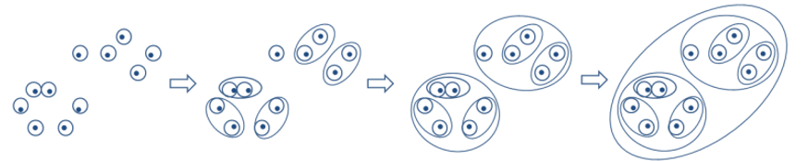
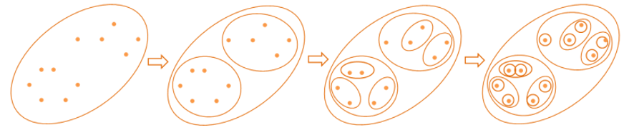
Ιεραρχική συσταδοποίηση
Δυο βασικοί τύποι ιεραρχικής συσταδοποίησης
  Συσσωρευτικός (Agglomerative):
    Αρχίζει με τα σημεία ως ξεχωριστές συστάδες
    Σε κάθε βήμα, συγχωνεύει το πιο κοντινό ζευγάρι συστάδων μέχρι να μείνει μόνο μία (ή k) συστάδες
  Διαιρετικός (Divisive):
    Αρχίζει με μία συστάδα που περιέχει όλα τα σημεία
    Σε κάθε βήμα, διαχωρίζει μία συστάδα, έως κάθε συστάδα να περιέχει μόνο ένα σημείο (ή να δημιουργηθούν k συστάδες)

Slide 7
Συσσωρευτικός (Agglomerative)
Βασικός Αλγόριθμος
  1: Υπολογισμός του Πίνακα Γειτνίασης
  2: Έστω κάθε σημείο αποτελεί και μια συστάδα
  3: Repeat
  4: Συγχώνευση των δύο κοντινότερων συστάδων
  5: Ενημέρωση του Πίνακα Γειτνίασης
  6: Until να μείνει μία μόνο συστάδα
Βασική λειτουργία είναι ο υπολογισμός της γειτνίασης δυο συστάδων
Διαφορετικοί αλγόριθμοι με βάση το πως ορίζεται η απόσταση ανάμεσα σε δύο συστάδες

Slide 8

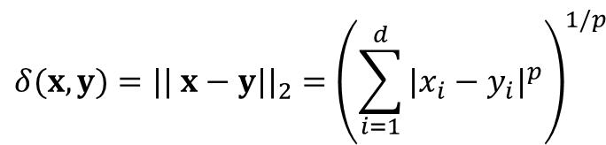
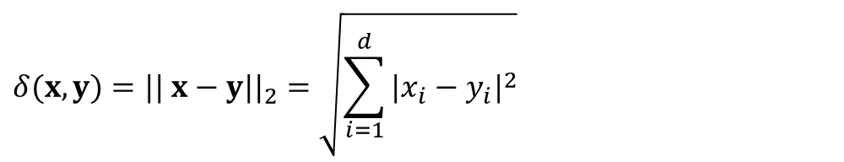
Κριτήριο Απόστασης
$$\begin{matrix}δ(x,y)=|| x−y||_{2}={\left(\sum_{i=1}^{d}{|x_{i}−y_{i}|^{p}}\right)}^{1/p}\end{matrix}$$
Lp-Norm
$$δ(x,y)=|| x−y||_{2}={\sum_{i=1}^{d}{|x_{i}−y_{i}|^{ }}}^{ }$$
L1-Norm
Manhattan
$$\begin{matrix}δ(x,y)=|| x−y||_{2}={\sqrt{\sum_{i=1}^{d}{|x_{i}−y_{i}|^{2}}}}^{ }\end{matrix}$$
L2-Norm
Euclidean

Slide 9
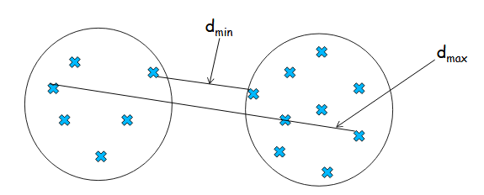
Απόσταση μεταξύ συστάδων: Μοναδικός σύνδεσμος, πλήρης σύνδεσμος και μέσος όρος ομάδας
Οι «διασυσταδικές» αποστάσεις υπολογίζονται ως εξής.
Μοναδικός σύνδεσμος: Η ελάχιστη απόσταση ενός σημείου της συστάδας C_{i} από ένα σημείο της συστάδας C_{j}
δ(C_{i}, C_{j}) = min{δ(x, y) | x ∈ C_{i}, y ∈ C_{j}}
Πλήρης σύνδεσμος: Η μέγιστη απόσταση μεταξύ ενός σημείου της συστάδας C_{i} και ενός σημείου της συστάδας C_{j}
δ(C_{i}, C_{j}) = max{δ(x, y) | x ∈ C_{i}, y ∈ C_{j}}

Slide 10
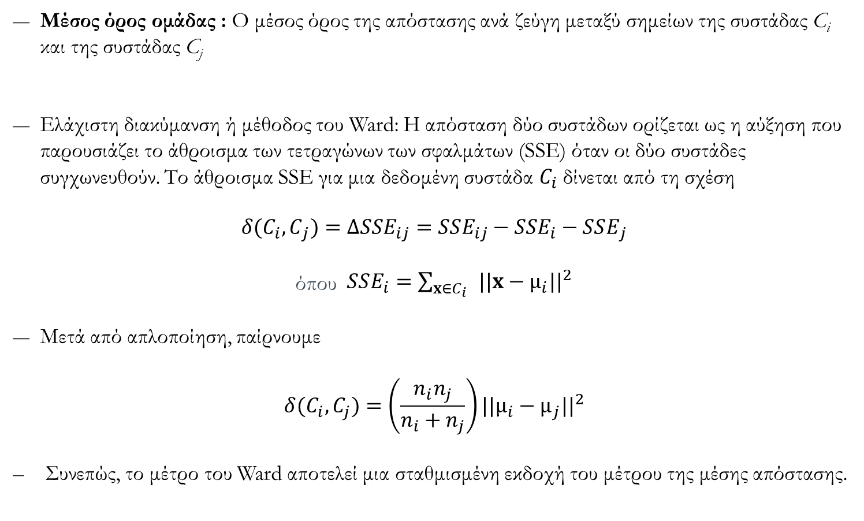
Απόσταση μεταξύ συστάδων: Μοναδικός σύνδεσμος, πλήρης σύνδεσμος και μέσος όρος ομάδας
Μέσος όρος ομάδας : Ο μέσος όρος της απόστασης ανά ζεύγη μεταξύ σημείων της συστάδας C_{i} και της συστάδας C_{j}
Ελάχιστη διακύμανση ή μέθοδος του Ward: Η απόσταση δύο συστάδων ορίζεται ως η αύξηση που παρουσιάζει το άθροισμα των τετραγώνων των σφαλμάτων (SSE) όταν οι δύο συστάδες συγχωνευθούν. Το άθροισμα SSE για μια δεδομένη συστάδα $C_{i}$ δίνεται από τη σχέση
$$\begin{matrix}\begin{matrix}δ(C_{i},C_{​j})=ΔSSE_{ij}=SSE_{ij}−SSE_{i}−SSE_{​j}\end{matrix}\end{matrix}$$
όπου $\begin{matrix}\begin{matrix}SSE_{i}=\sum_{x∈C_{i}}{ }||x−μ_{i}||^{2}\end{matrix}\end{matrix}$
Μετά από απλοποίηση, παίρνουμε
$$\begin{matrix}\begin{matrix}δ(C_{i},C_{j})=\left(\frac{n_{i}n_{j}}{n_{i}+n_{j}}\right)||μ_{i}−μ_{j}||^{2}\end{matrix}\end{matrix}$$
Συνεπώς, το μέτρο του Ward αποτελεί μια σταθμισμένη εκδοχή του μέτρου της μέσης απόστασης.
$$\begin{matrix}δ(C_{i},C_{​j})=δ(μ_{i},μ_{​j})\end{matrix}$$

Slide 11
Ιεραρχική Ομαδοποίηση
Στον πίνακα δίνονται οι τιμές από δύο μετρήσεις (Χ₁ και Χ₂).
Να ομαδοποιήσετε τα δεδομένα με τον αλγόριθμο «Συσσωρευτικής Ιεραρχικής Ομαδοποίησης» (Agglomerative Hierarchical Clustering), χρησιμοποιώντας ως κριτήριο της απόστασης μεταξύ ομάδων, την περίπτωση του απλού συνδέσμου (MIN ή single link) και πλήρους συνδέσμου (MAX ή complete linkage).
Να κατασκευαστεί το δενδρόγραμμα της κάθε ομαδοποίησης και να τα συγκρίνετε.
 | Χ₁ | Χ₂
D | 1 | 7
B | 3 | 0
A | 3 | 2
E | 5 | 6
F | 6 | 6
C | 1 | 4

Slide 12
Ιεραρχική Ομαδοποίηση
Στον πίνακα δίνονται οι τιμές από δύο μετρήσεις (Χ₁ και Χ₂).
Να ομαδοποιήσετε τα δεδομένα με τον αλγόριθμο «Συσσωρευτικής Ιεραρχικής Ομαδοποίησης» (Agglomerative Hierarchical Clustering), χρησιμοποιώντας ως κριτήριο της απόστασης μεταξύ ομάδων, την περίπτωση του απλού συνδέσμου (MIN ή single link) και πλήρους συνδέσμου (MAX ή complete linkage).
Να κατασκευαστεί το δενδρόγραμμα της κάθε ομαδοποίησης και να τα συγκρίνετε.
D
 | Χ₁ | Χ₂
D | 1 | 7
B | 3 | 0
A | 3 | 2
E | 5 | 6
F | 6 | 6
C | 1 | 4
E
F
C
0 1 2 3 4 5 6 7
A
B
0 1 2 3 4 5 6 7

Slide 13
Ιεραρχική Ομαδοποίηση
Περίπτωση του απλού συνδέσμου (MIN ή single link)
Πίνακας Αποστάσεων
D
 | A | B | C | D | E | F
A | 0 | 2 | 4 | 7 | 6 | 7
B | 2 | 0 | 6 | 9 | 8 | 9
C | 4 | 6 | 0 | 3 | 6 | 7
D | 7 | 9 | 3 | 0 | 5 | 6
E | 6 | 8 | 6 | 5 | 0 | 1
F | 7 | 9 | 7 | 6 | 1 | 0
E
F
C
0 1 2 3 4 5 6 7
A
B
0 1 2 3 4 5 6 7

Slide 14
Ιεραρχική Ομαδοποίηση
Περίπτωση του απλού συνδέσμου (MIN ή single link)
Πίνακας Αποστάσεων
D
 | A | B | C | D | E | F
A | 0 | 2 | 4 | 7 | 6 | 7
B | 2 | 0 | 6 | 9 | 8 | 9
C | 4 | 6 | 0 | 3 | 6 | 7
D | 7 | 9 | 3 | 0 | 5 | 6
E | 6 | 8 | 6 | 5 | 0 | 1
F | 7 | 9 | 7 | 6 | 1 | 0
E
F
C
0 1 2 3 4 5 6 7
A
B
0 1 2 3 4 5 6 7
B
E
F
A
C
D

Slide 15
Ιεραρχική Ομαδοποίηση
Περίπτωση του απλού συνδέσμου (MIN ή single link)
Πίνακας Αποστάσεων
D
 | A | B | C | D | E | F
A | 0 | 2 | 4 | 7 | 6 | 7
B | 2 | 0 | 6 | 9 | 8 | 9
C | 4 | 6 | 0 | 3 | 6 | 7
D | 7 | 9 | 3 | 0 | 5 | 6
E | 6 | 8 | 6 | 5 | 0 | 1
F | 7 | 9 | 7 | 6 | 1 | 0
E
F
C
0 1 2 3 4 5 6 7
A
B
0 1 2 3 4 5 6 7
B
E
F
A
C
D

Slide 16
Ιεραρχική Ομαδοποίηση
Περίπτωση του απλού συνδέσμου (MIN ή single link)
Πίνακας Αποστάσεων
D
 | A | B | C | D | E/F
A | 0 | 2 | 4 | 7 | 6
B | 2 | 0 | 6 | 9 | 8
C | 4 | 6 | 0 | 3 | 6
D | 7 | 9 | 3 | 0 | 5
E/F | 6 | 8 | 6 | 5 | 0
E
F
C
0 1 2 3 4 5 6 7
A
B
0 1 2 3 4 5 6 7
E
F
A
C
D
B

Slide 17
Ιεραρχική Ομαδοποίηση
Περίπτωση του απλού συνδέσμου (MIN ή single link)
Πίνακας Αποστάσεων
D
 | A | B | C | D | E/F
A | 0 | 2 | 4 | 7 | 6
B | 2 | 0 | 6 | 9 | 8
C | 4 | 6 | 0 | 3 | 6
D | 7 | 9 | 3 | 0 | 5
E/F | 6 | 8 | 6 | 5 | 0
E
F
C
0 1 2 3 4 5 6 7
A
B
0 1 2 3 4 5 6 7
E
F
A
B
C
D

Slide 18
Ιεραρχική Ομαδοποίηση
Περίπτωση του απλού συνδέσμου (MIN ή single link)
Πίνακας Αποστάσεων
D
 | A/B | C | D | E/F
A/B | 0 | 4 | 7 | 6
C | 4 | 0 | 3 | 6
D | 7 | 3 | 0 | 5
E/F | 6 | 6 | 5 | 0
E
F
C
0 1 2 3 4 5 6 7
A
B
0 1 2 3 4 5 6 7
E
F
A
B
C
D

Slide 19
Ιεραρχική Ομαδοποίηση
Περίπτωση του απλού συνδέσμου (MIN ή single link)
Πίνακας Αποστάσεων
D
 | A/B | C | D | E/F
A/B | 0 | 4 | 7 | 6
C | 4 | 0 | 3 | 6
D | 7 | 3 | 0 | 5
E/F | 6 | 6 | 5 | 0
E
F
C
0 1 2 3 4 5 6 7
A
B
0 1 2 3 4 5 6 7
E
F
A
B
C
D

Slide 20
Ιεραρχική Ομαδοποίηση
Περίπτωση του απλού συνδέσμου (MIN ή single link)
Πίνακας Αποστάσεων
D
 | A/B | C/D | E/F
A/B | 0 | 4 | 6
C/D | 4 | 0 | 5
E/F | 6 | 5 | 0
E
F
C
0 1 2 3 4 5 6 7
A
B
0 1 2 3 4 5 6 7
E
F
A
B
C
D

Slide 21
Ιεραρχική Ομαδοποίηση
Περίπτωση του απλού συνδέσμου (MIN ή single link)
Πίνακας Αποστάσεων
D
 | A/B | C/D | E/F
A/B | 0 | 4 | 6
C/D | 4 | 0 | 5
E/F | 6 | 5 | 0
E
F
C
0 1 2 3 4 5 6 7
A
B
0 1 2 3 4 5 6 7
E
F
A
B
C
D

Slide 22
Ιεραρχική Ομαδοποίηση
Περίπτωση του απλού συνδέσμου (MIN ή single link)
Πίνακας Αποστάσεων
D
 | A/B/C/D | E/F
A/B/C/D | 0 | 5
E/F | 5 | 0
E
F
C
0 1 2 3 4 5 6 7
A
B
0 1 2 3 4 5 6 7
E
F
A
B
C
D

Slide 23
Ιεραρχική Ομαδοποίηση
Περίπτωση του απλού συνδέσμου (MIN ή single link)
Πίνακας Αποστάσεων
D
 | A/B/C/DE/F
A/B/C/D/E/F | 0
E
F
C
0 1 2 3 4 5 6 7
A
B
0 1 2 3 4 5 6 7
E
F
A
B
C
D

Slide 24
Ιεραρχική Ομαδοποίηση
Περίπτωση του πλήρους συνδέσμου (ΜAX ή complete linkage)
Πίνακας Αποστάσεων
D
 | A | B | C | D | E | F
A | 0 | 2 | 4 | 7 | 6 | 7
B | 2 | 0 | 6 | 9 | 8 | 9
C | 4 | 6 | 0 | 3 | 6 | 7
D | 7 | 9 | 3 | 0 | 5 | 6
E | 6 | 8 | 6 | 5 | 0 | 1
F | 7 | 9 | 7 | 6 | 1 | 0
E
F
C
0 1 2 3 4 5 6 7
A
B
0 1 2 3 4 5 6 7

Slide 25
Ιεραρχική Ομαδοποίηση
Περίπτωση του πλήρους συνδέσμου (ΜAX ή complete linkage)
Πίνακας Αποστάσεων
D
 | A | B | C | D | E | F
A | 0 | 2 | 4 | 7 | 6 | 7
B | 2 | 0 | 6 | 9 | 8 | 9
C | 4 | 6 | 0 | 3 | 6 | 7
D | 7 | 9 | 3 | 0 | 5 | 6
E | 6 | 8 | 6 | 5 | 0 | 1
F | 7 | 9 | 7 | 6 | 1 | 0
E
F
C
0 1 2 3 4 5 6 7
A
B
0 1 2 3 4 5 6 7
B
E
F
A
C
D

Slide 26
Ιεραρχική Ομαδοποίηση
Περίπτωση του πλήρους συνδέσμου (ΜAX ή complete linkage)
Πίνακας Αποστάσεων
D
 | A | B | C | D | E | F
A | 0 | 2 | 4 | 7 | 6 | 7
B | 2 | 0 | 6 | 9 | 8 | 9
C | 4 | 6 | 0 | 3 | 6 | 7
D | 7 | 9 | 3 | 0 | 5 | 6
E | 6 | 8 | 6 | 5 | 0 | 1
F | 7 | 9 | 7 | 6 | 1 | 0
E
F
C
0 1 2 3 4 5 6 7
A
B
0 1 2 3 4 5 6 7
B
E
F
A
C
D

Slide 27
Ιεραρχική Ομαδοποίηση
Περίπτωση του πλήρους συνδέσμου (ΜAX ή complete linkage)
Πίνακας Αποστάσεων
D
 | A | B | C | D | E/F
A | 0 | 2 | 4 | 7 | 7
B | 2 | 0 | 6 | 9 | 9
C | 4 | 6 | 0 | 3 | 7
D | 7 | 9 | 3 | 0 | 6
E/F | 7 | 9 | 7 | 6 | 0
E
F
C
0 1 2 3 4 5 6 7
A
B
0 1 2 3 4 5 6 7
E
F
A
C
D
B

Slide 28
Ιεραρχική Ομαδοποίηση
Περίπτωση του πλήρους συνδέσμου (ΜAX ή complete linkage)
Πίνακας Αποστάσεων
D
 | A | B | C | D | E/F
A | 0 | 2 | 4 | 7 | 7
B | 2 | 0 | 6 | 9 | 9
C | 4 | 6 | 0 | 3 | 7
D | 7 | 9 | 3 | 0 | 6
E/F | 7 | 9 | 7 | 6 | 0
E
F
C
0 1 2 3 4 5 6 7
A
B
0 1 2 3 4 5 6 7
E
F
A
C
D
B

Slide 29
Ιεραρχική Ομαδοποίηση
Περίπτωση του πλήρους συνδέσμου (ΜAX ή complete linkage)
Πίνακας Αποστάσεων
D
 | A/Β | C | D | E/F
A/Β | 0 | 6 | 9 | 9
C | 6 | 0 | 3 | 7
D | 9 | 3 | 0 | 6
E/F | 9 | 7 | 6 | 0
E
F
C
0 1 2 3 4 5 6 7
A
B
0 1 2 3 4 5 6 7
E
F
A
B
C
D

Slide 30
Ιεραρχική Ομαδοποίηση
Περίπτωση του πλήρους συνδέσμου (ΜAX ή complete linkage)
Πίνακας Αποστάσεων
D
 | A/Β | C | D | E/F
A/Β | 0 | 6 | 9 | 9
C | 6 | 0 | 3 | 7
D | 9 | 3 | 0 | 6
E/F | 9 | 7 | 6 | 0
E
F
C
0 1 2 3 4 5 6 7
A
B
0 1 2 3 4 5 6 7
E
F
A
B
C
D

Slide 31
Ιεραρχική Ομαδοποίηση
Περίπτωση του πλήρους συνδέσμου (ΜAX ή complete linkage)
Πίνακας Αποστάσεων
D
 | A/Β | C/D | E/F
A/Β | 0 | 9 | 9
C/D | 9 | 0 | 7
E/F | 9 | 7 | 0
E
F
C
0 1 2 3 4 5 6 7
A
B
0 1 2 3 4 5 6 7
E
F
A
B
C
D

Slide 32
Ιεραρχική Ομαδοποίηση
Περίπτωση του πλήρους συνδέσμου (ΜAX ή complete linkage)
Πίνακας Αποστάσεων
D
 | A/Β | C/D | E/F
A/Β | 0 | 9 | 9
C/D | 9 | 0 | 7
E/F | 9 | 7 | 0
E
F
C
0 1 2 3 4 5 6 7
A
B
0 1 2 3 4 5 6 7
E
F
C
D
A
B

Slide 33
Ιεραρχική Ομαδοποίηση
Περίπτωση του πλήρους συνδέσμου (ΜAX ή complete linkage)
Πίνακας Αποστάσεων
D
 | A/Β | C/D/E/F
A/Β | 0 | 9
C/D/E/F | 9 | 0
E
F
C
0 1 2 3 4 5 6 7
A
B
0 1 2 3 4 5 6 7
E
F
C
D
A
B

Slide 34
Ιεραρχική Ομαδοποίηση
Περίπτωση του πλήρους συνδέσμου (ΜAX ή complete linkage)
Πίνακας Αποστάσεων
D
 | A/ΒC/D/E/F
A/ΒC/D/E/F | 0
E
F
C
0 1 2 3 4 5 6 7
A
B
0 1 2 3 4 5 6 7
E
F
C
D
A
B

Slide 35
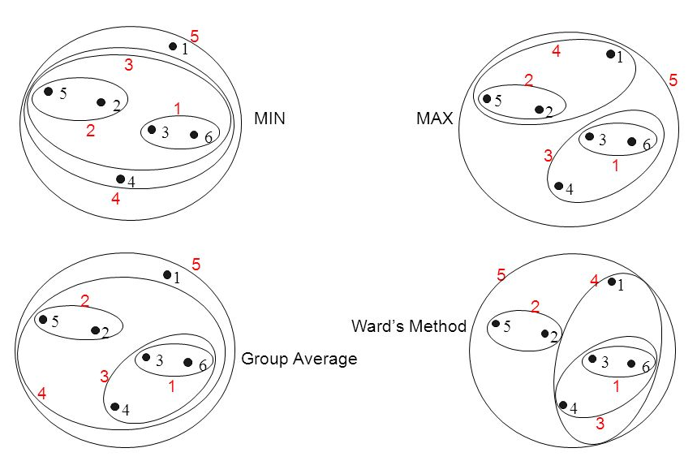
Ιεραρχική Ομαδοποίηση

